Slide 1
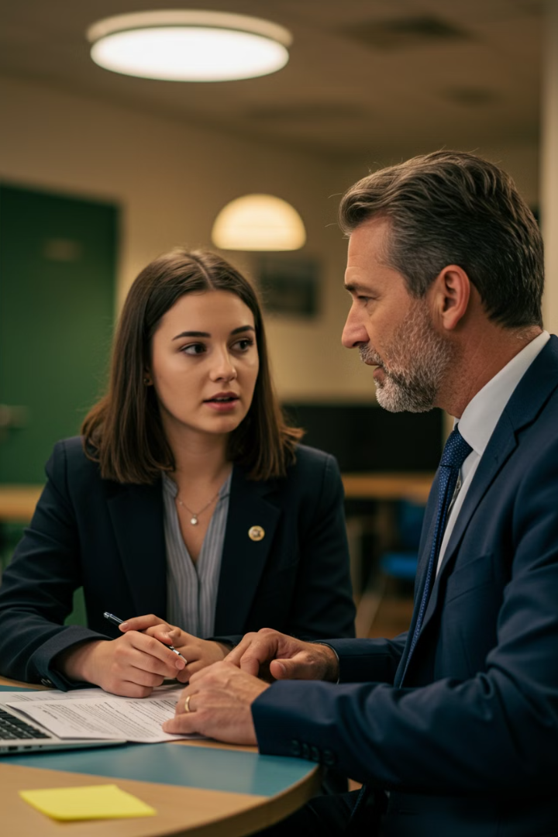
La Comunicación: Claves para una Interacción Efectiva
La comunicación es mucho más que un simple intercambio de palabras. Es un arte que involucra múltiples dimensiones: verbal, no verbal, emocional y cultural. Una comunicación efectiva nos permite conectar con otros, resolver conflictos y crear entornos positivos tanto en nuestra vida personal como profesional.
En esta presentación, exploraremos las claves para establecer una comunicación motivadora, la importancia del lenguaje corporal, técnicas para hablar en público, estrategias para la resolución de conflictos y cómo la cultura organizacional influye en nuestras interacciones diarias.

Slide 2

Ejemplo de comunicación
https://www.youtube.com/watch?v=RHU5vjiL6nY

Slide 3
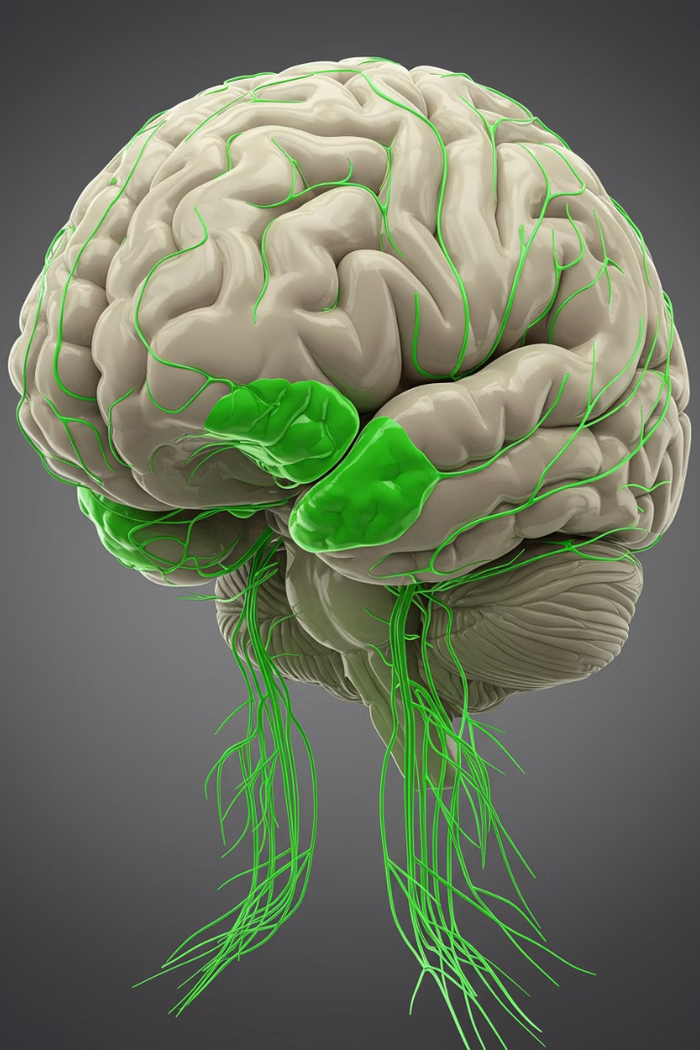



Comunicación Motivadora: Más Allá de las Palabras
Información ≠ Cambio
Respuesta Defensiva
Disponer de información necesaria no garantiza que modifiquemos nuestro comportamiento o el de los demás.
Nuestra amígdala puede ponerse a la defensiva al detectar una alerta que no le gusta, bloqueando el mensaje.
Hábitos Arraigados
La dificultad para adquirir nuevos hábitos puede obstaculizar el cambio, incluso cuando reconocemos su necesidad.

Slide 4

El Poder de las Gratificaciones Inmediatas
Valoramos lo Inmediato
Las personas tendemos a valorar más las recompensas que recibimos de forma inmediata que aquellas que llegarán en el futuro, por muy valiosas que estas sean.
Este principio psicológico puede aplicarse eficazmente en la comunicación motivadora, como demuestra el ejemplo de la profesora que ofrece pequeños incentivos inmediatos por completar tareas.
El refuerzo positivo inmediato, como un simple caramelo tras hacer los deberes, puede ser mucho más efectivo que prometer beneficios futuros abstractos como "un buen trabajo en el futuro".

Slide 5




El Poder de los Incentivos Sociales
Pertenencia Grupal
Caso Británico
Conformidad Social
Inglaterra redujo el fraude fiscal un 15% añadiendo la frase: "9 de cada 10 británicos pagan sus deudas a tiempo".
El deseo de pertenecer a un grupo es un poderoso motivador para el cambio de comportamiento.
Al sentirse fuera del grupo social, muchos deudores comenzaron a pagar sus impuestos puntualmente.

Slide 6



El Lenguaje Positivo como Herramienta de Motivación
Lenguaje Negativo
"Si no estudias, no serás nada en la vida"
Transformación
Reformular el mensaje en términos positivos
Lenguaje Positivo
"Si estudias, seguro que consigues un trabajo increíble"
El lenguaje positivo enfoca la atención en las posibilidades y beneficios, en lugar de centrarse en las consecuencias negativas. Esta simple reformulación puede marcar una gran diferencia en cómo se recibe el mensaje y en la motivación que genera en el receptor.
https://www.youtube.com/watch?v=nvviO4wLlWk

Slide 7








La Comunicación No Verbal: El Mensaje Silencioso
Palabras
Tono de Voz
Representan solo una pequeña parte del mensaje total que transmitimos
El cómo decimos las cosas transmite más información que las palabras mismas
Contacto Visual
Gestos
Transmite confianza, atención y sinceridad
Nuestro lenguaje corporal comunica estados emocionales y actitudes
https://www.youtube.com/watch?v=zLmYK0YyILs

Slide 8
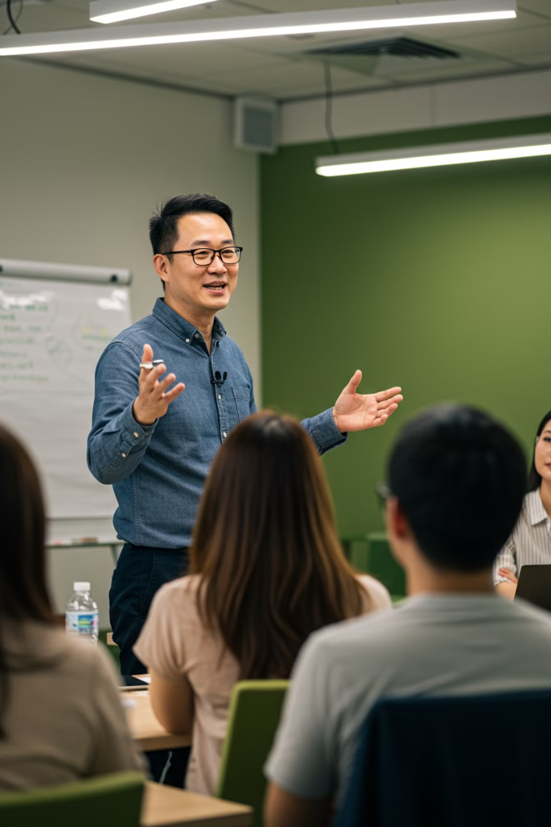
Hablar en Público: Una Competencia Entrenable
Hablar en público es una habilidad fundamental que puede desarrollarse con práctica y técnicas adecuadas. Esta competencia resulta valiosa en múltiples contextos: presentaciones laborales, creación de contenidos digitales, exámenes orales o entrevistas de trabajo.
Versatilidad
Desarrollo Profesional
Te será útil en ámbitos diversos, desde presentaciones profesionales hasta la creación de contenido en internet.
Constituye una ventaja competitiva en procesos de selección y promoción laboral.
Confianza Personal
Dominar esta habilidad aumenta la seguridad en uno mismo y la capacidad de influencia.

Slide 9
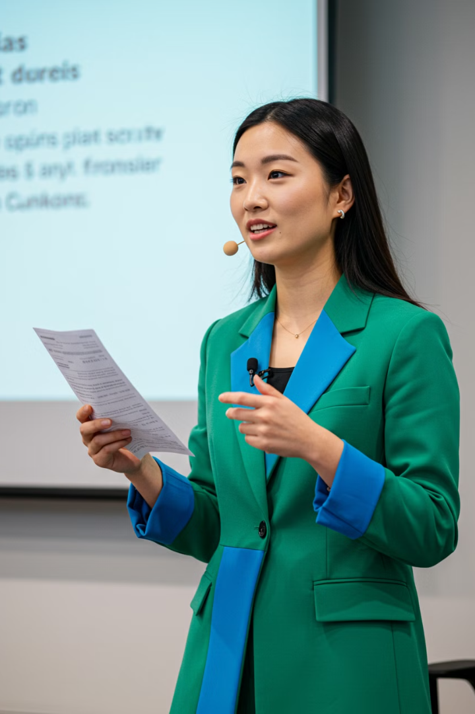



El Guión: Tu Aliado, No Tu Muleta
Brevedad
Asegúrate de que tu guión sea conciso y contenga solo puntos clave
Contacto Visual
Mantén la conexión con tu audiencia, no te centres en leer
Apoyo Puntual
Utiliza el guión como referencia, no como texto para recitar
Un buen guión debe servir como un mapa que te oriente durante la presentación, no como un texto que debas leer palabra por palabra. La clave está en conocer bien tu tema para poder mantener un diálogo natural con la audiencia, consultando tus notas solo cuando sea necesario.

Slide 10




Presentaciones Visuales Efectivas
Complementa, No Repitas
Poder Visual
Utiliza imágenes relevantes, gráficos claros y datos visuales que refuercen tu mensaje.
Tus diapositivas deben añadir valor visual a lo que estás diciendo, no duplicar tus palabras exactas.
Minimalismo Textual
Limita el texto en pantalla a palabras clave o frases cortas que destaquen los puntos principales.

Slide 11
Lenguaje Corporal en las Presentaciones
Movimientos a Evitar
Lenguaje Corporal Efectivo
Balanceos pendulares (ir hacia adelante y atrás)
Movimientos con aplomo y firmeza
Posturas defensivas (protegerse con objetos)
Postura erguida pero relajada
Gestos nerviosos repetitivos
Gestos abiertos y expresivos
Cruzar los brazos o mantener las manos en los bolsillos
Desplazamientos naturales por el espacio
https://www.youtube.com/watch?v=XJ9MgLIdppg

Slide 12






Técnicas Vocales para Cautivar a tu Audiencia
Silencios estratégicos
Atraen la atención y dan tiempo para reflexionar
Ritmo pausado
Habla despacio y con claridad
Evita muletillas
No alargues finales de palabras
La voz es uno de tus instrumentos más poderosos al hablar en público. Un buen manejo del ritmo, las pausas y la entonación puede transformar completamente la recepción de tu mensaje. Practicar estas técnicas vocales te permitirá mantener el interés de tu audiencia y transmitir tus ideas con mayor impacto y claridad.

Slide 13

La Práctica: Clave del Éxito
Ensayo
Practica tu presentación completa varias veces, idealmente en el mismo espacio donde la realizarás.
Grabación
Grábate en video para identificar aspectos a mejorar en tu lenguaje verbal y no verbal.
Análisis
Observa tu grabación con ojo crítico, identificando puntos fuertes y áreas de mejora.
Corrección
Trabaja específicamente en los errores detectados y vuelve a practicar.

Slide 14

Los Conflictos: Parte Natural de la Convivencia
Inevitabilidad
Complejidad
Los conflictos son una parte natural e inevitable de cualquier relación humana y de la convivencia social.
Resolver conflictos interpersonales es complicado porque involucran más que la razón: emociones e identidad están en juego.
Oportunidad
Bien gestionados, los conflictos pueden convertirse en oportunidades para el crecimiento personal y el fortalecimiento de relaciones.

Slide 15








La Dimensión Emocional de los Conflictos
Identidad
Amenaza
La visión que tenemos de lo que nos hace ser quienes somos
El conflicto puede percibirse como un ataque a nuestra identidad
Percepción Distorsionada
Emociones Negativas
Dificultad para ver objetivamente lo que ocurre
Señales de necesidades no satisfechas
Como señala el psicólogo Marshall Rosenberg, tanto las emociones como nuestro sentimiento de identidad pueden impedirnos ver lo que realmente está ocurriendo en un conflicto. Reconocer esta dimensión emocional es el primer paso para una resolución efectiva.

Slide 16




Comunicación No Violenta: El Enfoque de Rosenberg
Observación sin Juicio
Describe de forma objetiva cuál es el origen de vuestras diferencias, evitando juzgar a la otra persona.
Expresión de Sentimientos
Indica a la otra persona cómo te hace sentir esta situación, asumiendo la responsabilidad de tus emociones.
Solicitud Respetuosa
Pide con respeto que se corrija la situación que te está afectando, sin exigir ni imponer.
https://www.youtube.com/watch?v=PU7PDnvUIUQ&list=PLLHgicJBHqA5WxDgMBR8wV2nYiKul3qHx

Slide 17
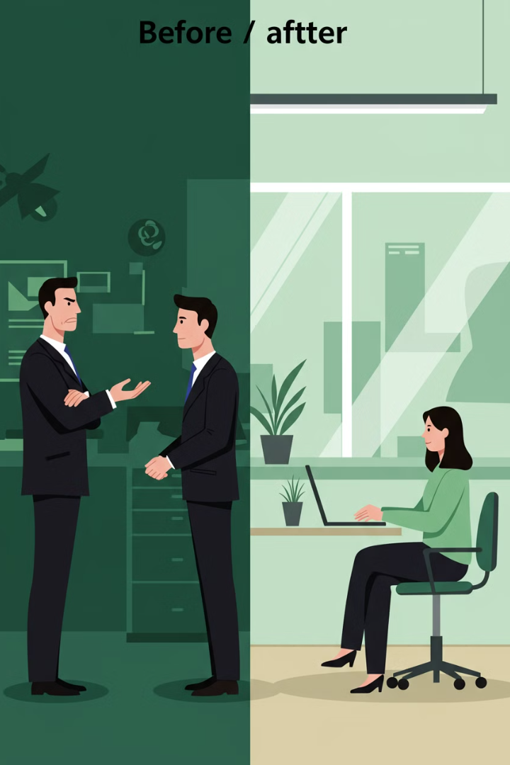
Ejemplo Práctico de Comunicación No Violenta
Comunicación Violenta
Comunicación No Violenta
"Siempre llegas tarde a nuestras reuniones. Eres un irresponsable y no te importa el tiempo de los demás."
"He notado que has llegado 15 minutos tarde a las últimas tres reuniones. Me siento frustrado porque valoro mucho el tiempo. ¿Podríamos acordar un horario que funcione mejor para ambos?"
"Nunca me escuchas cuando te hablo. Solo te importa tu opinión."
"Cuando estaba compartiendo mi idea, noté que me interrumpiste varias veces. Me sentí ignorado. Me gustaría que pudiéramos escucharnos mutuamente hasta terminar nuestros puntos."

Slide 18
La Cultura de las Organizaciones: El ADN Empresarial
Definición
Tipos de Reglas
La cultura de una organización está conformada por las reglas formales e informales que una empresa sigue para resolver problemas y hacer las cosas. Es la manera en que las empresas ven sus objetivos y la forma de alcanzarlos.
Formales: Normas establecidas por la organización, frecuentemente documentadas por escrito.
Informales: Normas y formas de hacer las cosas que surgen espontáneamente y son aceptadas tácitamente por todos los miembros.
https://www.youtube.com/watch?v=imNI2DbiEW4

Slide 19

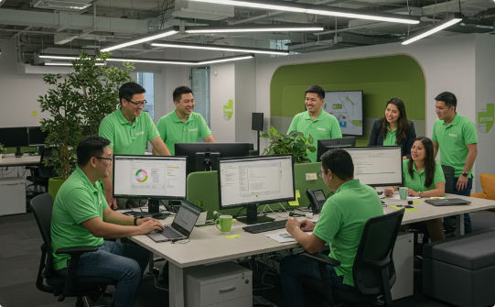
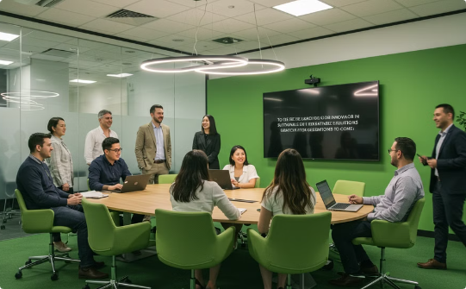
Cultura de "Creyentes": Unidos por la Visión
Características Principales
Manifestaciones
Ventajas
En la cultura de "Creyentes", según Derek Newberry, los miembros de la organización creen ciegamente en la visión de la empresa. Existe un fuerte sentido de propósito compartido que une a todos los integrantes en una misma dirección.
Esta cultura se caracteriza por un alto nivel de compromiso, lealtad a la marca y sus valores, y una fuerte identificación personal con la misión de la empresa. Los miembros suelen mostrar pasión por su trabajo y orgullo de pertenecer a la organización.
La principal fortaleza de esta cultura es la alineación natural de esfuerzos. Todos "van a una", lo que facilita la coordinación y reduce la necesidad de supervisión constante. La motivación intrínseca suele ser elevada.

Slide 20
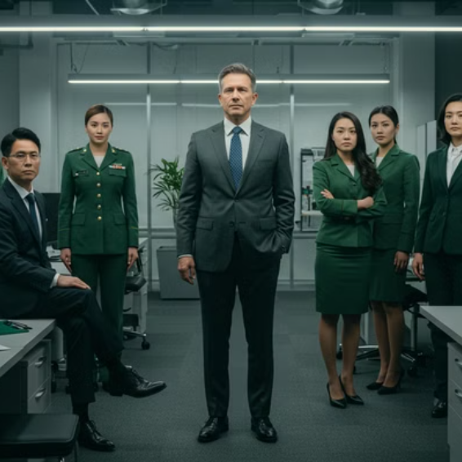
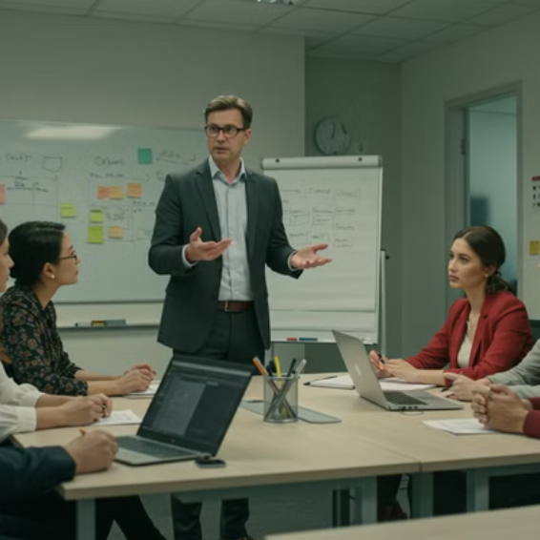
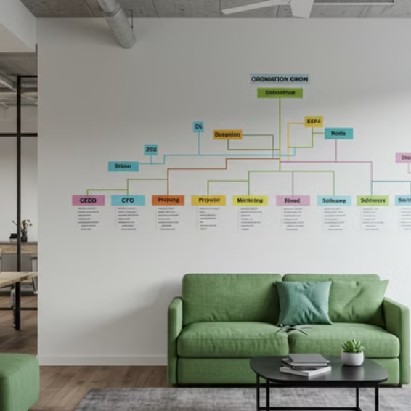
Cultura de "Tropa": Liderazgo y Jerarquía
En la cultura de "Tropa", existe un liderazgo fuerte que coordina y dirige mientras los demás miembros obedecen. Esta estructura se caracteriza por líneas claras de autoridad, roles bien definidos y procesos estandarizados. La toma de decisiones suele estar centralizada, y la comunicación tiende a seguir canales formales establecidos.
Este tipo de cultura puede ser especialmente efectiva en entornos donde la precisión, la consistencia y la ejecución disciplinada son cruciales para el éxito organizacional.

Slide 21

Culturas de "Amigos" y "Virtuosos": Libertad y Talento
100%
90%
Libertad Creativa
Autonomía Individual
En la cultura de "Amigos" se fomenta la libertad, cohesión y comunicación abierta entre todos
Los "Virtuosos" valoran la independencia y el talento individual sobre la jerarquía
75%
Innovación
Ambas culturas suelen generar altos niveles de innovación y pensamiento original

